Slide 1


Stupňování přídavných jmen - cvičení
Číslo projektu: | CZ.1.07/1.5.00/34.0465
Vzdělávací celek: | Jazykové vzdělávání a komunikace
Tematický okruh: | Gramatika
Téma: | Stupňování přídavných jmen - cvičení
Ročník: | čtvrtý
Jméno autora: | Mgr. Petra Klimešová
Vytvořeno dne: | 12. 8. 2012
Anotace | Materiál slouží k procvičení stupňování přídavných jmen – komparativ a superlativ. Materiál obsahuje i řešení úloh, ve kterém je uvedeno pouze jedno správné řešení, přestože někdy může úloha mít více správných řešení.
Metodický pokyn

Slide 2




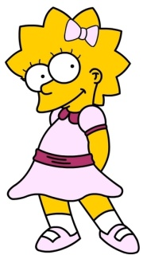
Make sentences using the words in the brackets:
1a. (Marge – strict - Homer)
Marge is stricter than Homer.
2a. (Homer – tall – Lisa)
…………………………………………..

Slide 3

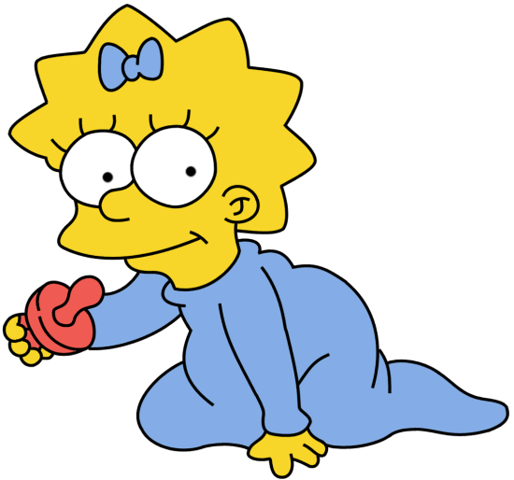
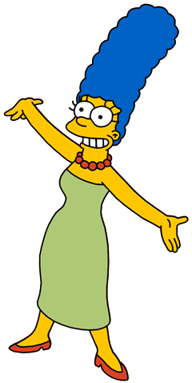

3a. (Maggie – young – Bart)
…………………………………………..
4a. (Homer – lazy – Marge)
…………………………………………..

Slide 4
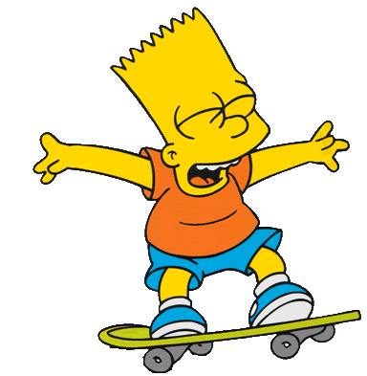

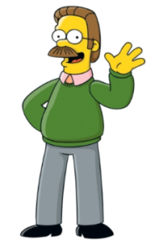
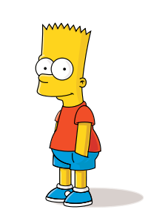
5a. (Lisa – intelligent – Bart)
…………………………………………..
6a. (Bart – short – Flanders)
…………………………………………..

Slide 5


7a. (Lisa – old – Maggie)
…………………………………………..
8a. (Marge – beautiful – Homer)
…………………………………………..

Slide 6


9a. (Flanders – polite – Homer)
…………………………………………..
10a. (Maggie – lovely – Homer)
…………………………………………..

Slide 7
Complete the sentences:
1b. Maggie is THE SMALLEST
child in Springfield.
2b. Homer is …………………………… (lazy)
man in Springfield.

Slide 8
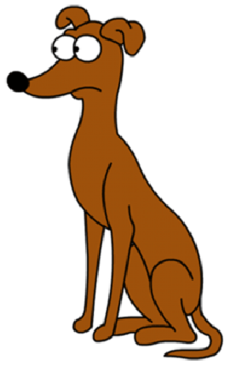

3b. Lisa is …………………………… (intelligent)
girl in Springfield.
4b. Bart‘s dog is …………………………… (fast)
dog in Springfield.
5b. Flanders is …………………………… (polite)
man in Springfield.

Slide 9

Řešení:
1a. (Marge – strict - Homer)
Marge is STRICTER THAN Homer.
2a. (Homer – tall – Lisa)
Homer is TALLER THAN Lisa.

Slide 10
3a. (Maggie – young – Bart)
Maggie is YOUNGER THAN Bart.
4a. (Homer – lazy – Marge)
Homer is LAZIER THAN Marge.

Slide 11
5a. (Lisa – intelligent – Bart)
Lisa is MORE INTELLIGENT
than Bart.
6a. (Bart – short – Flanders)
Bart is shorter than Flanders.

Slide 12
7a. (Lisa – old – Maggie)
Lisa is OLDER THAN Maggie.
8a. (Marge – beautiful – Homer)
Marge is MORE BEAUTIFUL
than Homer.

Slide 13
9a. (Flanders – polite – Homer)
Flanders is MORE POLITE THAN
Homer.
10a. (Maggie – lovely – Homer)
Maggie is LOVELIER THAN
Homer.

Slide 14
1b. Maggie is THE SMALLEST
child in Springfield.
2b. Homer is THE LAZIEST
man in Springfield.

Slide 15
3b. Lisa is THE MOST INTELLIGENT
girl in Springfield.
4b. Bart‘s dog is THE FASTEST
dog in Springfield.
5b. Flanders is THE POLITER/THE MOST POLITE
man in Springfield.

Slide 16
Použité zdroje
Pokud není uvedeno jinak, použitý materiál je z vlastních zdrojů autora
https://www.google.cz/search?q=marge&hl=cs&client=firefox-a&hs=Qy8&rls=org.mozilla:cs:official&prmd=imvns&tbm=isch&tbo=u&source=univ&sa=X&ei=2SEmUO5vx86yBu6lgaAL&ved=0CF0QsAQ&biw=1150&bih=600 obr. 1a, 4a, 8a)
https://www.google.cz/search?q=lisa&hl=cs&client=firefox-a&hs=sKo&rls=org.mozilla:cs:official&prmd=imvnsl&tbm=isch&tbo=u&source=univ&sa=X&ei=RiImUPyqE5HusgbgzYCIBQ&ved=0CGkQsAQ&biw=1150&bih=600 (obr. 2a, 5a, 7a, 3b)
https://www.google.cz/search?q=bart&hl=cs&client=firefox-a&hs=508&rls=org.mozilla:cs:official&prmd=imvns&tbm=isch&tbo=u&source=univ&sa=X&ei=fiImULuSNMnvsgbPq4CoBQ&ved=0CGgQsAQ&biw=1150&bih=600 (obr. 3a, 5a, 6a)
https://www.google.cz/search?q=homer&hl=cs&client=firefox-a&hs=w2Z&rls=org.mozilla:cs:official&prmd=imvnsb&tbm=isch&tbo=u&source=univ&sa=X&ei=BoImUKSiNObm4QSphoHYBA&ved=0CF0QsAQ&biw=1150&bih=600 (obr. 1a, 2a, 4a, 8a, 9a, 10a, 2b)

Slide 17
https://www.google.cz/search?q=maggie&hl=cs&client=firefox-a&hs=IkB&rls=org.mozilla:cs:official&prmd=imvns&tbm=isch&tbo=u&source=univ&sa=X&ei=w4EnUNzeOozc4QS0w4DICg&ved=0CGEQsAQ&biw=1150&bih=600 (obr. 3a, 7a, 10a, 1b)
https://www.google.cz/search?q=flanders&hl=cs&client=firefox-a&hs=N7Z&rls=org.mozilla:cs:official&prmd=imvns&tbm=isch&tbo=u&source=univ&sa=X&ei=GYMmUK7jBs774QTr0YGoCA&ved=0CG8QsAQ&biw=1150&bih=600 (obr. 6a, 9a, 5b)
https://www.google.cz/search?q=%C5%BD%C3%81ROVKA&hl=cs&client=firefox-a&hs=t1r&sa=X&rls=org.mozilla:cs:official&prmd=imvns&tbm=isch&tbo=u&source=univ&ei=zLYiUN2SM8nntQaZ3YCACg&ved=0CGgQsAQ&biw=1366&bih=624
https://www.google.cz/search?q=otazn%C3%ADk&hl=cs&client=firefox-a&hs=r7r&rls=org.mozilla:cs:official&prmd=imvns&tbm=isch&tbo=u&source=univ&sa=X&ei=PrgiUM7NBouRswbXloDgBg&ved=0CFwQsAQ&biw=1366&bih=624
https://www.google.cz/search?q=pes+kreslen%C3%BD&hl=cs&client=firefox-a&hs=Ht0&rls=org.mozilla:cs:official&prmd=imvns&tbm=isch&tbo=u&source=univ&sa=X&ei=GhUoUKG7MaeB4gTExIGoAw&ved=0CEoQsAQ&biw=1150&bih=573 (obr. 4b)

